Slide 1
مقدمة عن التعـلم
*متى بدأ الاهتمام بالسلوك الإنساني؟
منذ القدم منذ وعي الإنسان بوجوده ووجود الآخرين، وذلك لتحقيق التكيف مع البيئة (أهداف العلم)
* ما هي الفلسفة؟ وهل هناك فرق بين العلم والفلسفة؟
بداية كل العلوم فلسفية، ولكن الفلسفة ليست علم، الفلسفة ليست عملية تراكمية كالعلم، وقد كانت محاولات فلاسفة الإغريق من أولى الاجتهادات الفكرية لفهم الروح.
*متى بدأ الاهتمام بدراسة السلوك الإنساني دراسة علمية موضوعية؟
في عام ( 1879 م) على يد ويليم فونت عندما أنشئ أول معمل في علم النفس واهتم أولاً بدراسة الشعور وتحليله إلى مكوناته الأساسية، وكان ذلك في ألمانيا ثم امتد هذا النوع من الدراسات إلى باقي دول أوربا ثم بعد ذلك انتقل إلى أمريكا.

Slide 2
*هل يمكن أن نرى التعلم؟
*معنى التعلم:
يختلف المختصون في تعريفهم للتعلم باختلاف مدارسهم النفسية ولكن هناك بعض المفاهيم العامة مثل: أن التعلم عملية افتراضية يستدل عليها من ملاحظة السلوك(الأداء)، حيث أننا لا نستطيع ملاحظة عملية التعلم بشكل مباشر، والتعلم عملية تغير شبه دائم في سلوك الفرد (ثبات نسبي)، وينتج عن الخبرة.
يقاس الأداء من خلال:
1- التكرار 2- السرعة 3- الثبات. ( ملاحظة ذلك)
من إشكاليات الملاحظة:
1- أن السلوك قد يكون عرضي مثال: (الجرأة بعد التعاطي، إتقان وضع الماكياج بالصدفة).
2- قد لا تتاح الفرصة للأداء.
ملاحظة:
الأداء لا يعني التعلم ، التعلم هو العملية التي يقوم عليها الأداء، والأداء هو الوسيلة التي يعبر بها عن التعلم حيث أن الأداء قد يكون عرضي لمرض أو لتعاطي مواد مخدرة أو قد يكون ناتجاً عن النضج.
قد يكون الفرد تعلم شيئاً ما ولكن لم تتح له الفرصة للأداء وهنا لابد من إتاحة الفرصة.

Slide 7
*ما معنى النظرية؟ الفرق بين نظرية وفرضية؟

Slide 11
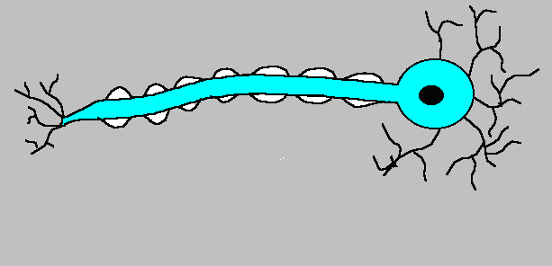
*أين يحدث التعلم:
في الدماغ، فهو: زيادة في البناء الإدراكي لدماغ الفرد أو زيادة كهروكيميائية في السيالات العصبية المرمزة التي تعبر خلايا الدماغ وتستقر في الذاكرتين القصيرة والطويلة. ولا تعني زيادة السيالات العصبية الزيادة في حجم الدماغ، بل هي زيادة في الزوائد الشجرية وهي شعيرات تصل بين الخلايا العصبية.
الزوائد الشجرية
ذيل الخلية
النواة
الخلية العصبية

Slide 12
العوامل المؤثرة على التعلم
1- الوراثة والبيئة:
سبق الشرح في فقرة سابقة مثال: الطفل وزيادة محصوله اللغوي في أسرة صغيرة وأسرة ممتدة، أسرة صغيرة تواصلها عالي ، وأسرة صغيرة تواصلها منخفض
2-النضج:
هو النضج البيولوجي وليس الرشد مثال: التوائم والمشي، صعود السلالم (شرح).
3- الذكاء:
له علاقة بنوع وسرعة التعلم، وهناك أنواع متعددة من الذكاء حسب قدرات الفرد وتسمى بالذكاء النوعي وهناك الذكاء قدرة عامة أمثلة على الذكاء النوعي مع الشرح: الميكانيكي، المكاني، اللغوي.
4- الدافعية والحوافز:
*ما لفرق بين الدافع والحافز؟
*كيــــف ننمــــي الــــــدافعية؟
*كــــــيف نخــــــتار الحوافز؟
التحصيل السابق:
التحصيل السابق يكون نتيجة تعلم سابق، هو يؤدي للتعلم الجديد فإذا كان متنوعا وغنياً فإن التعلم الجديد سيكون أسرع وأفضل.

